Slide 1
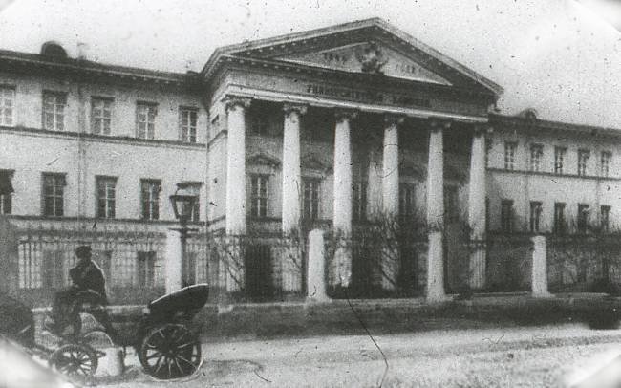
Земська медицина Олександрійщини
Всеукраїнський інтерактивний конкурс «МАН-Юніор Дослідник» 2024
Номінація «Юніор-Історик»
Кіровоградська мала академія учнівської творчості
Тема: «Створити екскурсійний маршрут рідним містом, селищем, селом або його околицями, який включатиме ознайомлення із історичними пам’ятками»
Роботу виконала:
Бугайова Ангеліна Миколаївна,
учениця 8 – В класу
Ліцею інформаційних технологій
Олександрійської міської ради
Кіровоградської області
Науковий керівник:
Філіп Ірина Сергіївна,
вчитель історії
Ліцею інформаційних технологій
Олександрійської міської ради
Кіровоградської області
м. Олександрія – 2024 р.

Slide 2
Предмет дослідження: розвиток земської медицини на Олександрійщині
Об’єкт: будівлі, що належали земській медицині Олександрійщини; ключові постаті.
Мета: створити екскурсійний маршрут, що буде цікавим та пізнавальним.
Практичне значення: розроблено екскурсійний маршрут «Земська медицина Олександрійщини»

Slide 3
Завдання:
З’ясувати особливості розвитку земської медицини в м. Олександрія та смт Нова Прага.
Вивчити архівні документи з даної теми.
Зібрати спогади.
Підготувати інформаційні матеріали.
Розробити екскурсійний маршрут.

Slide 4
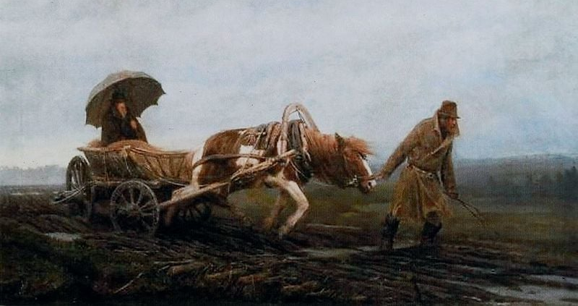
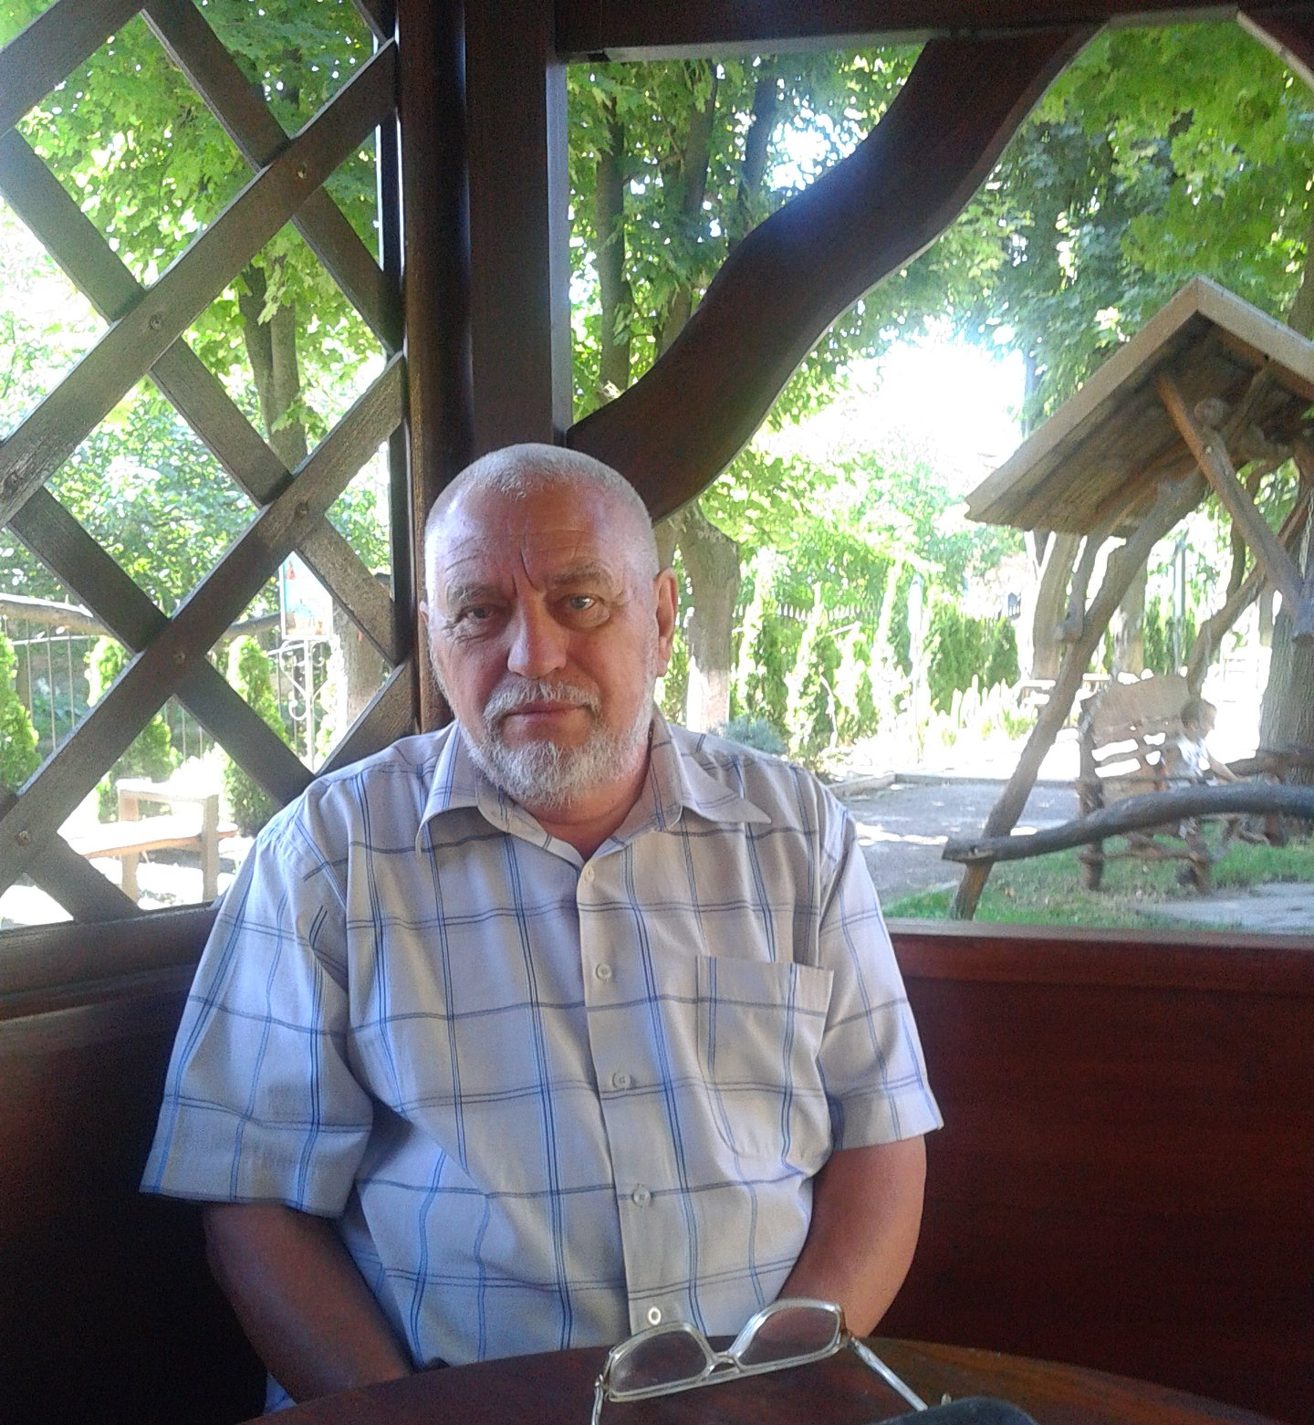
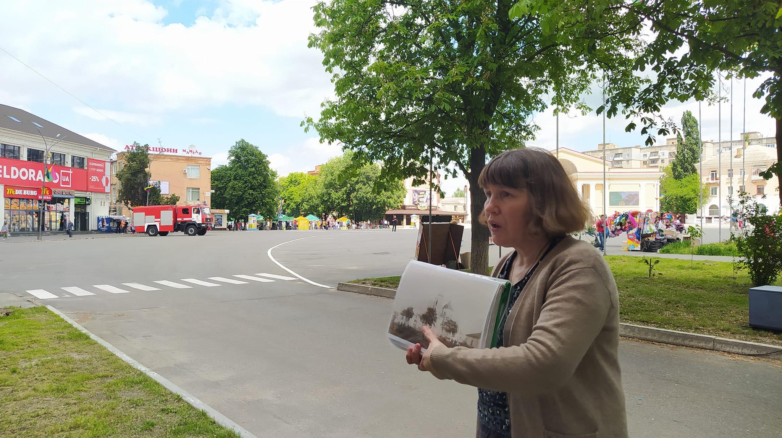
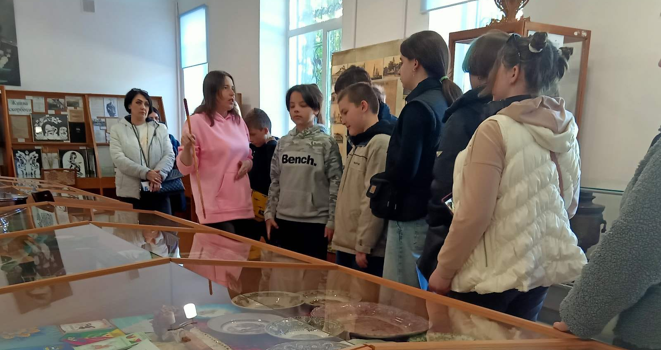
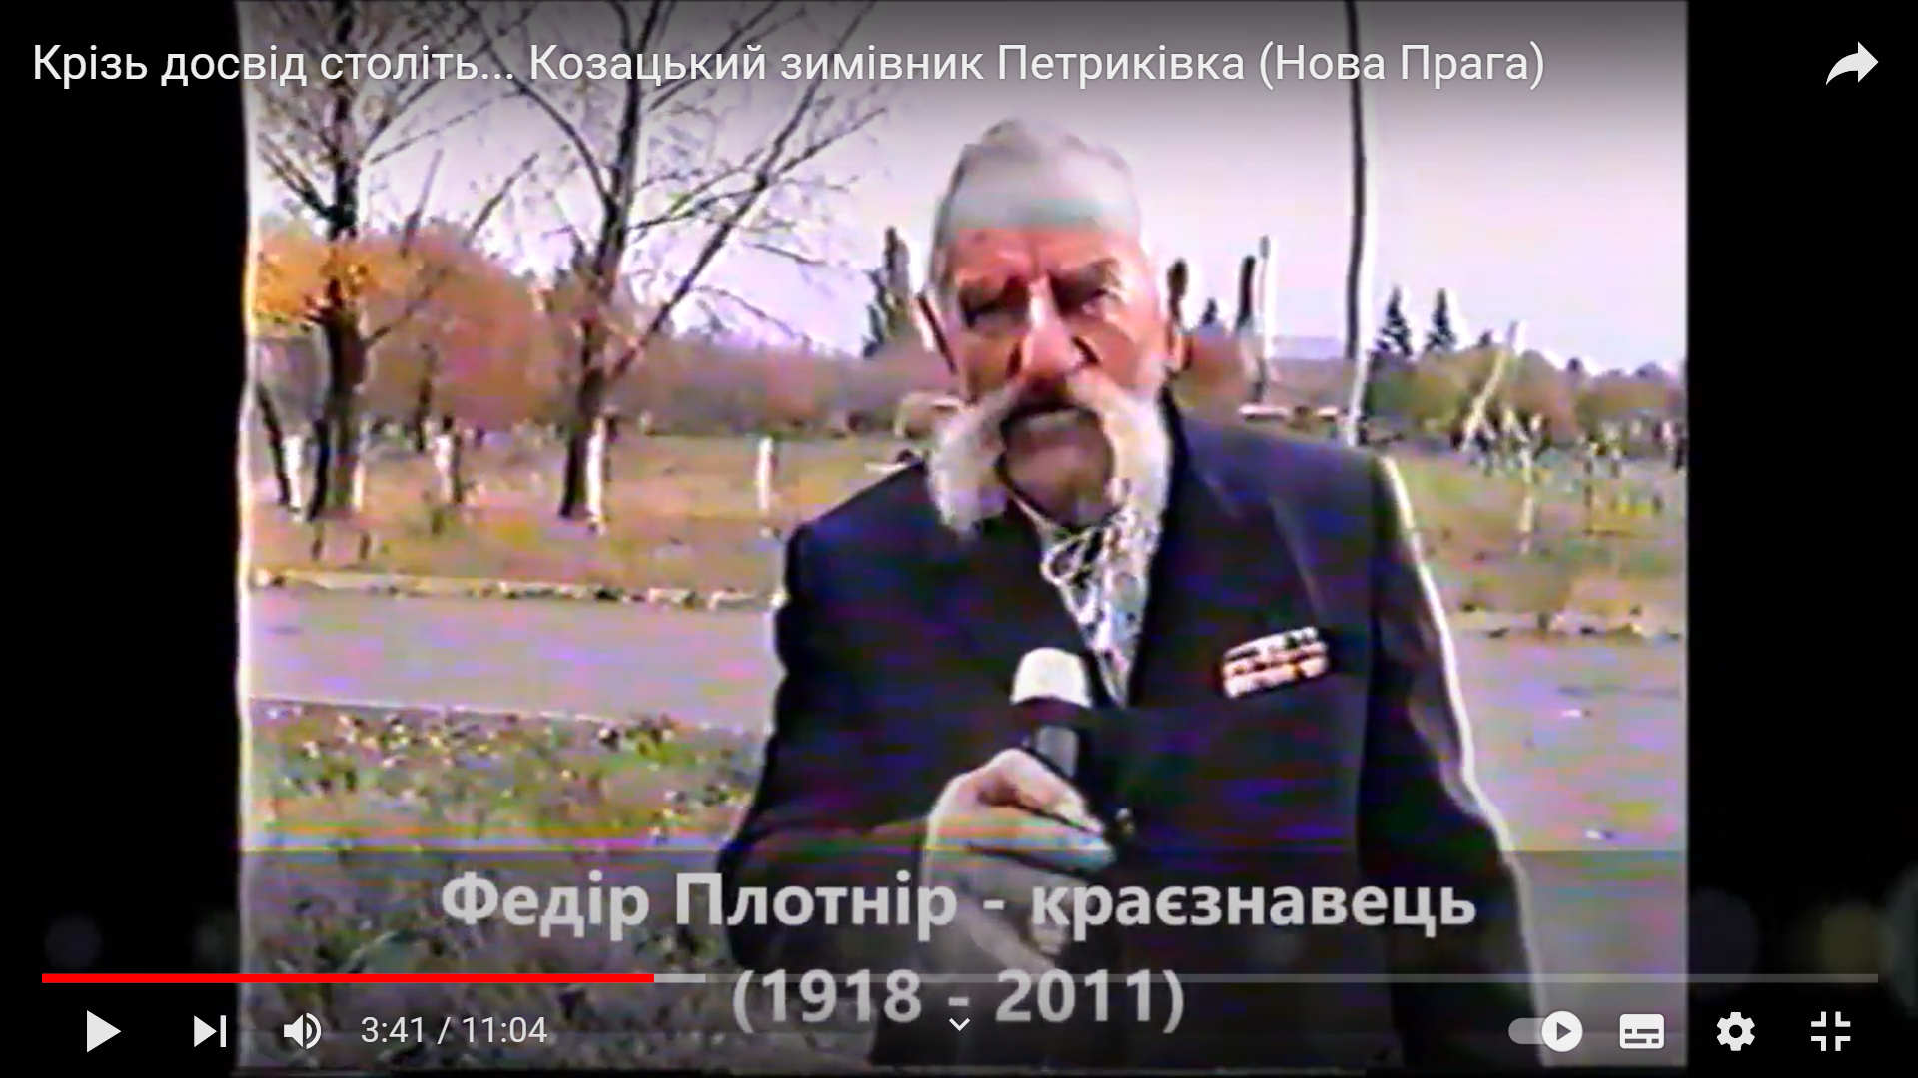
З історії розвитку земської медицини
Робота з джерелами

Slide 5
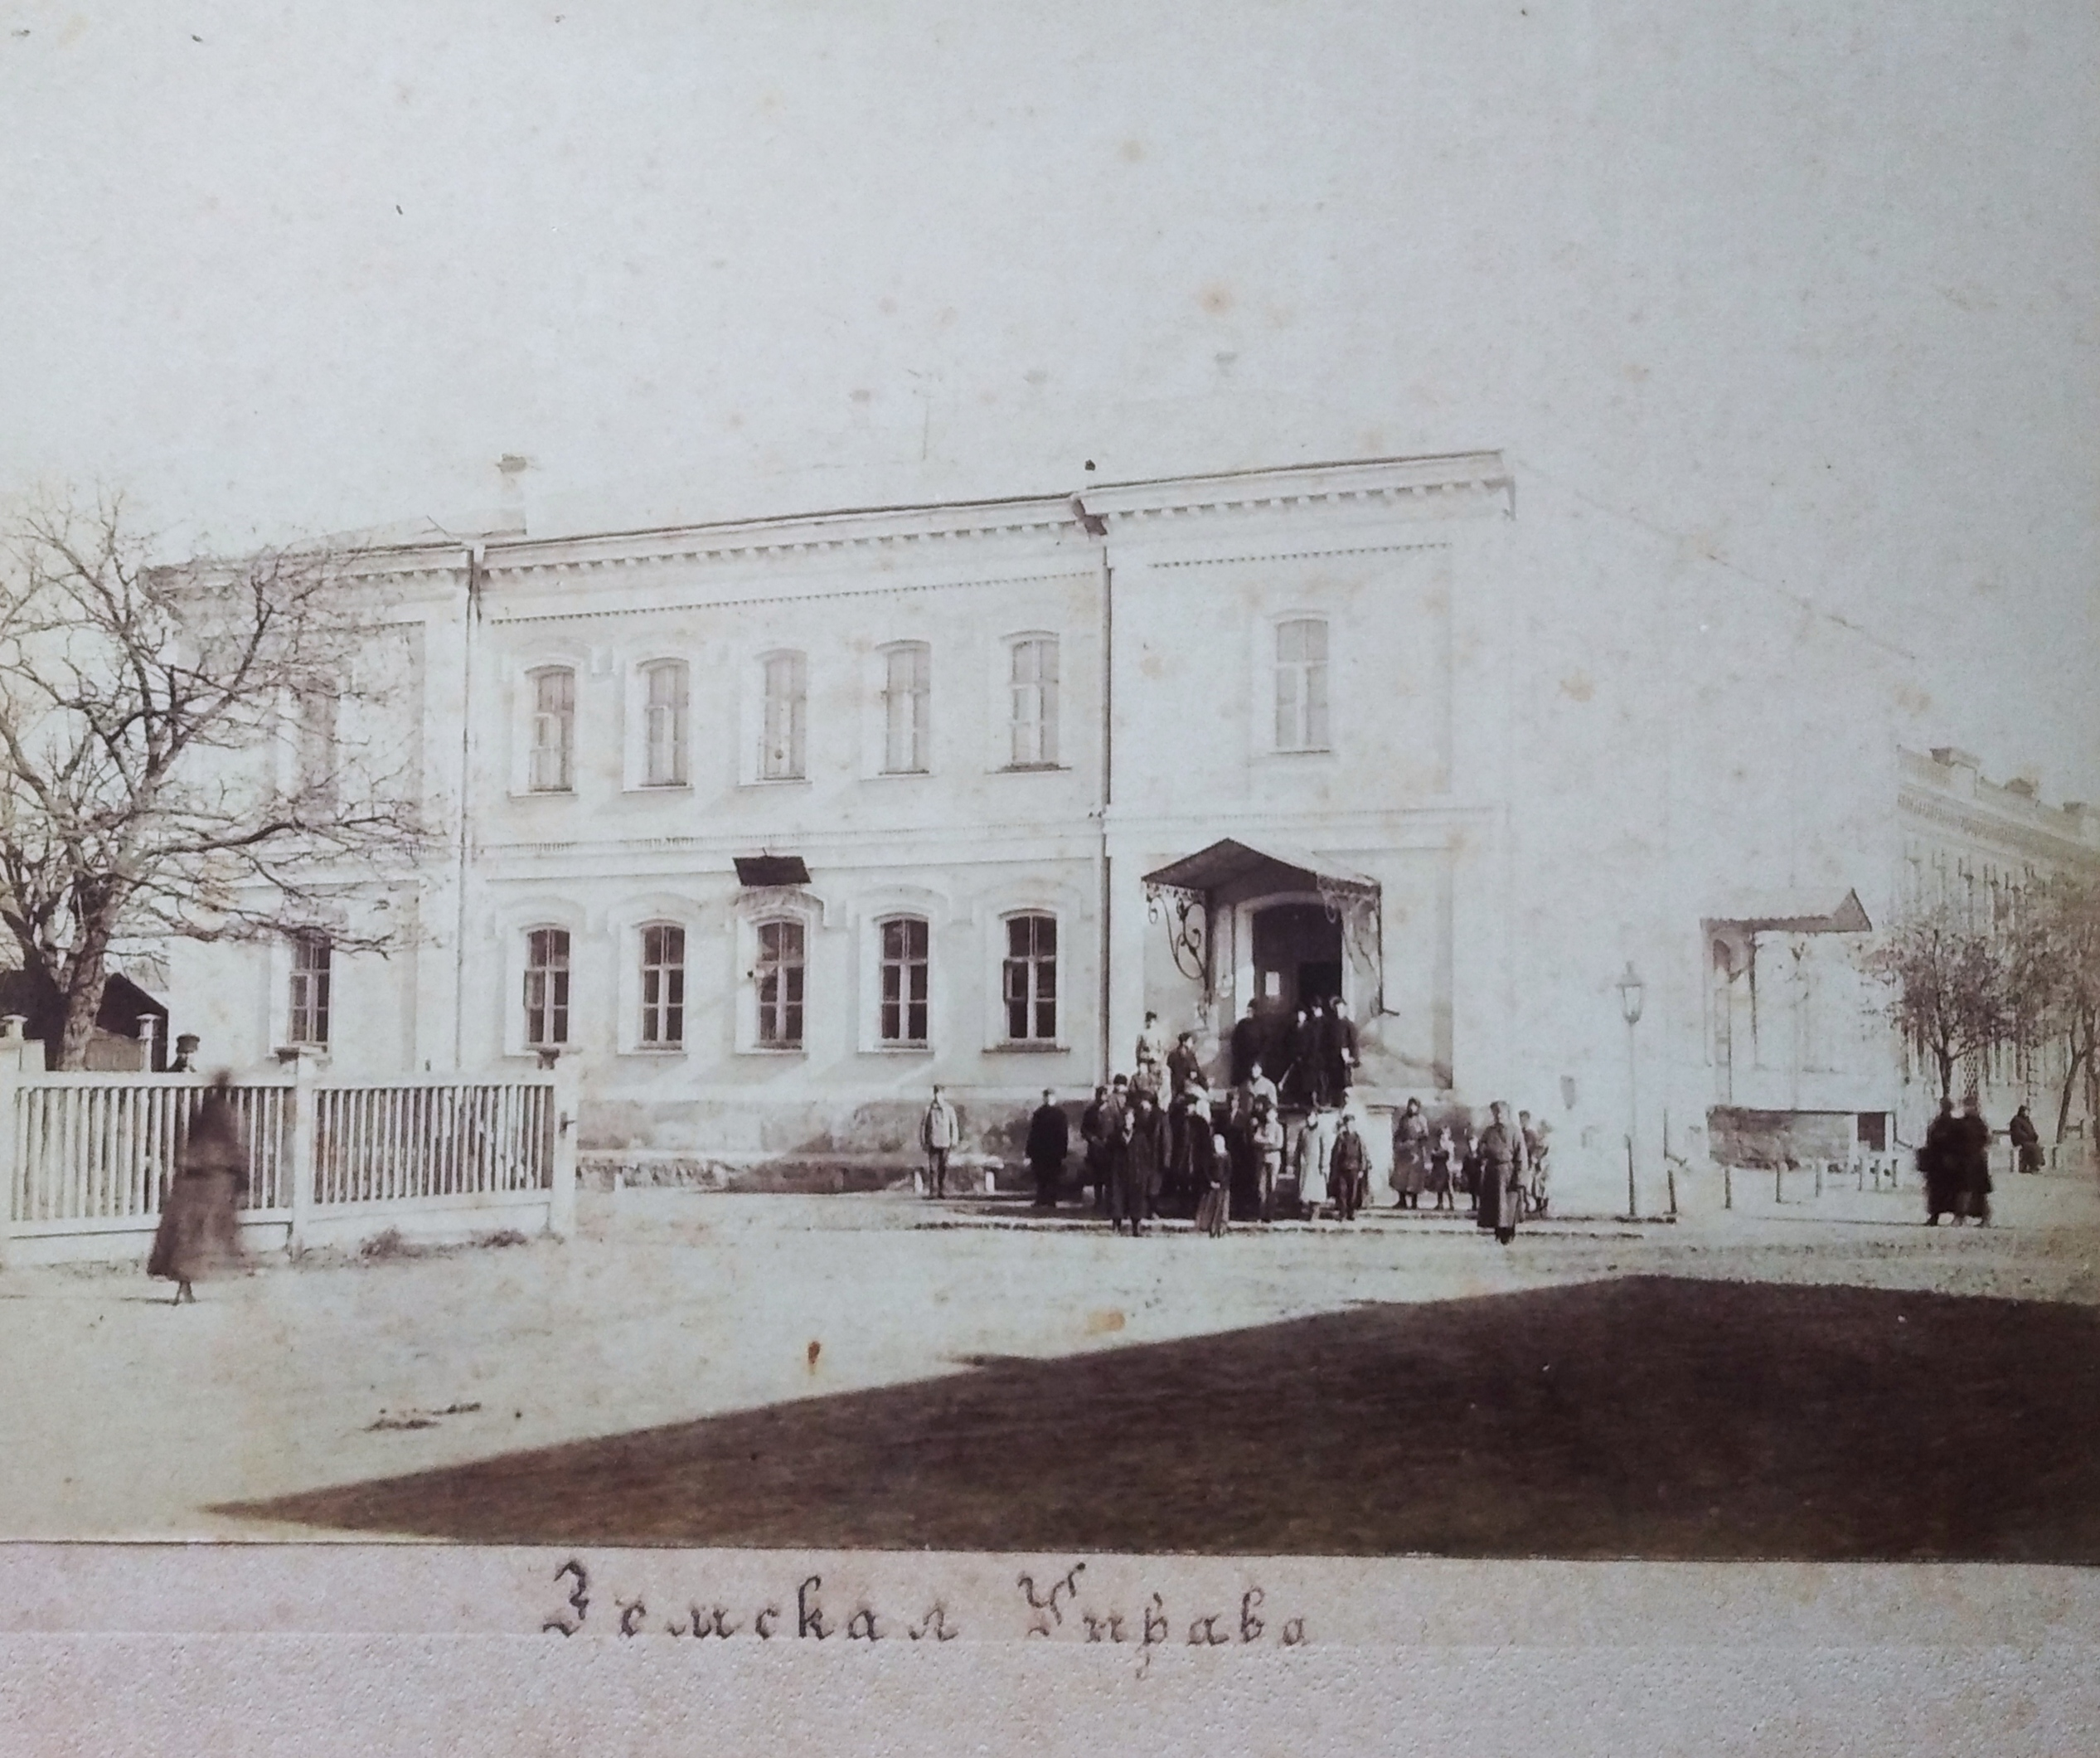
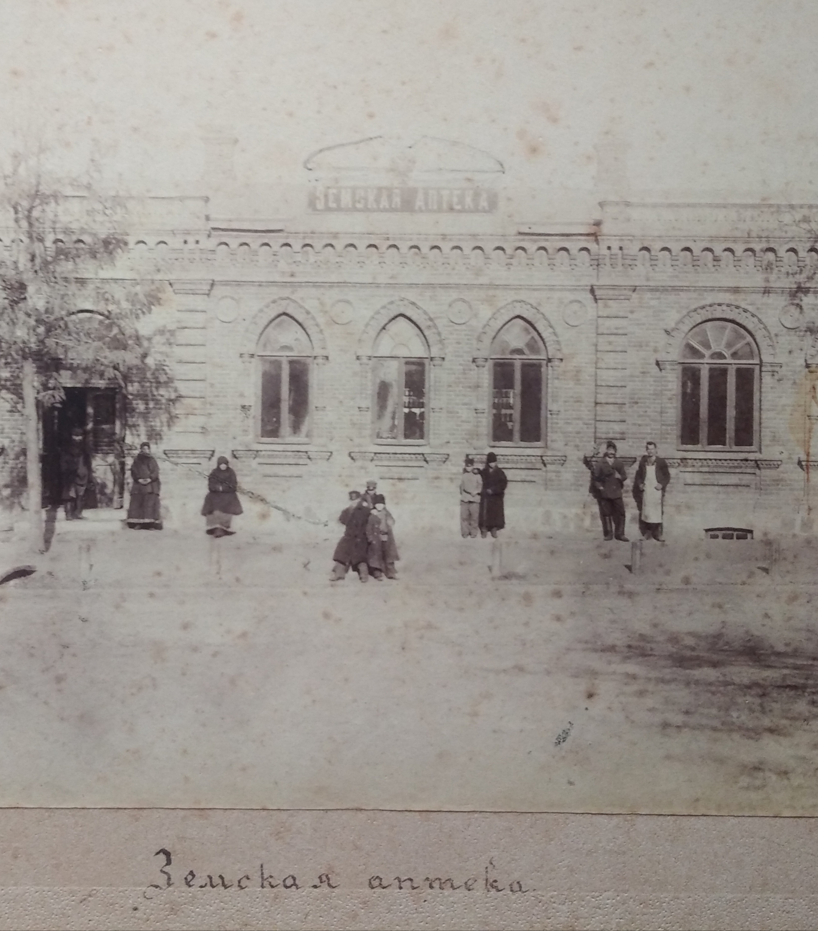
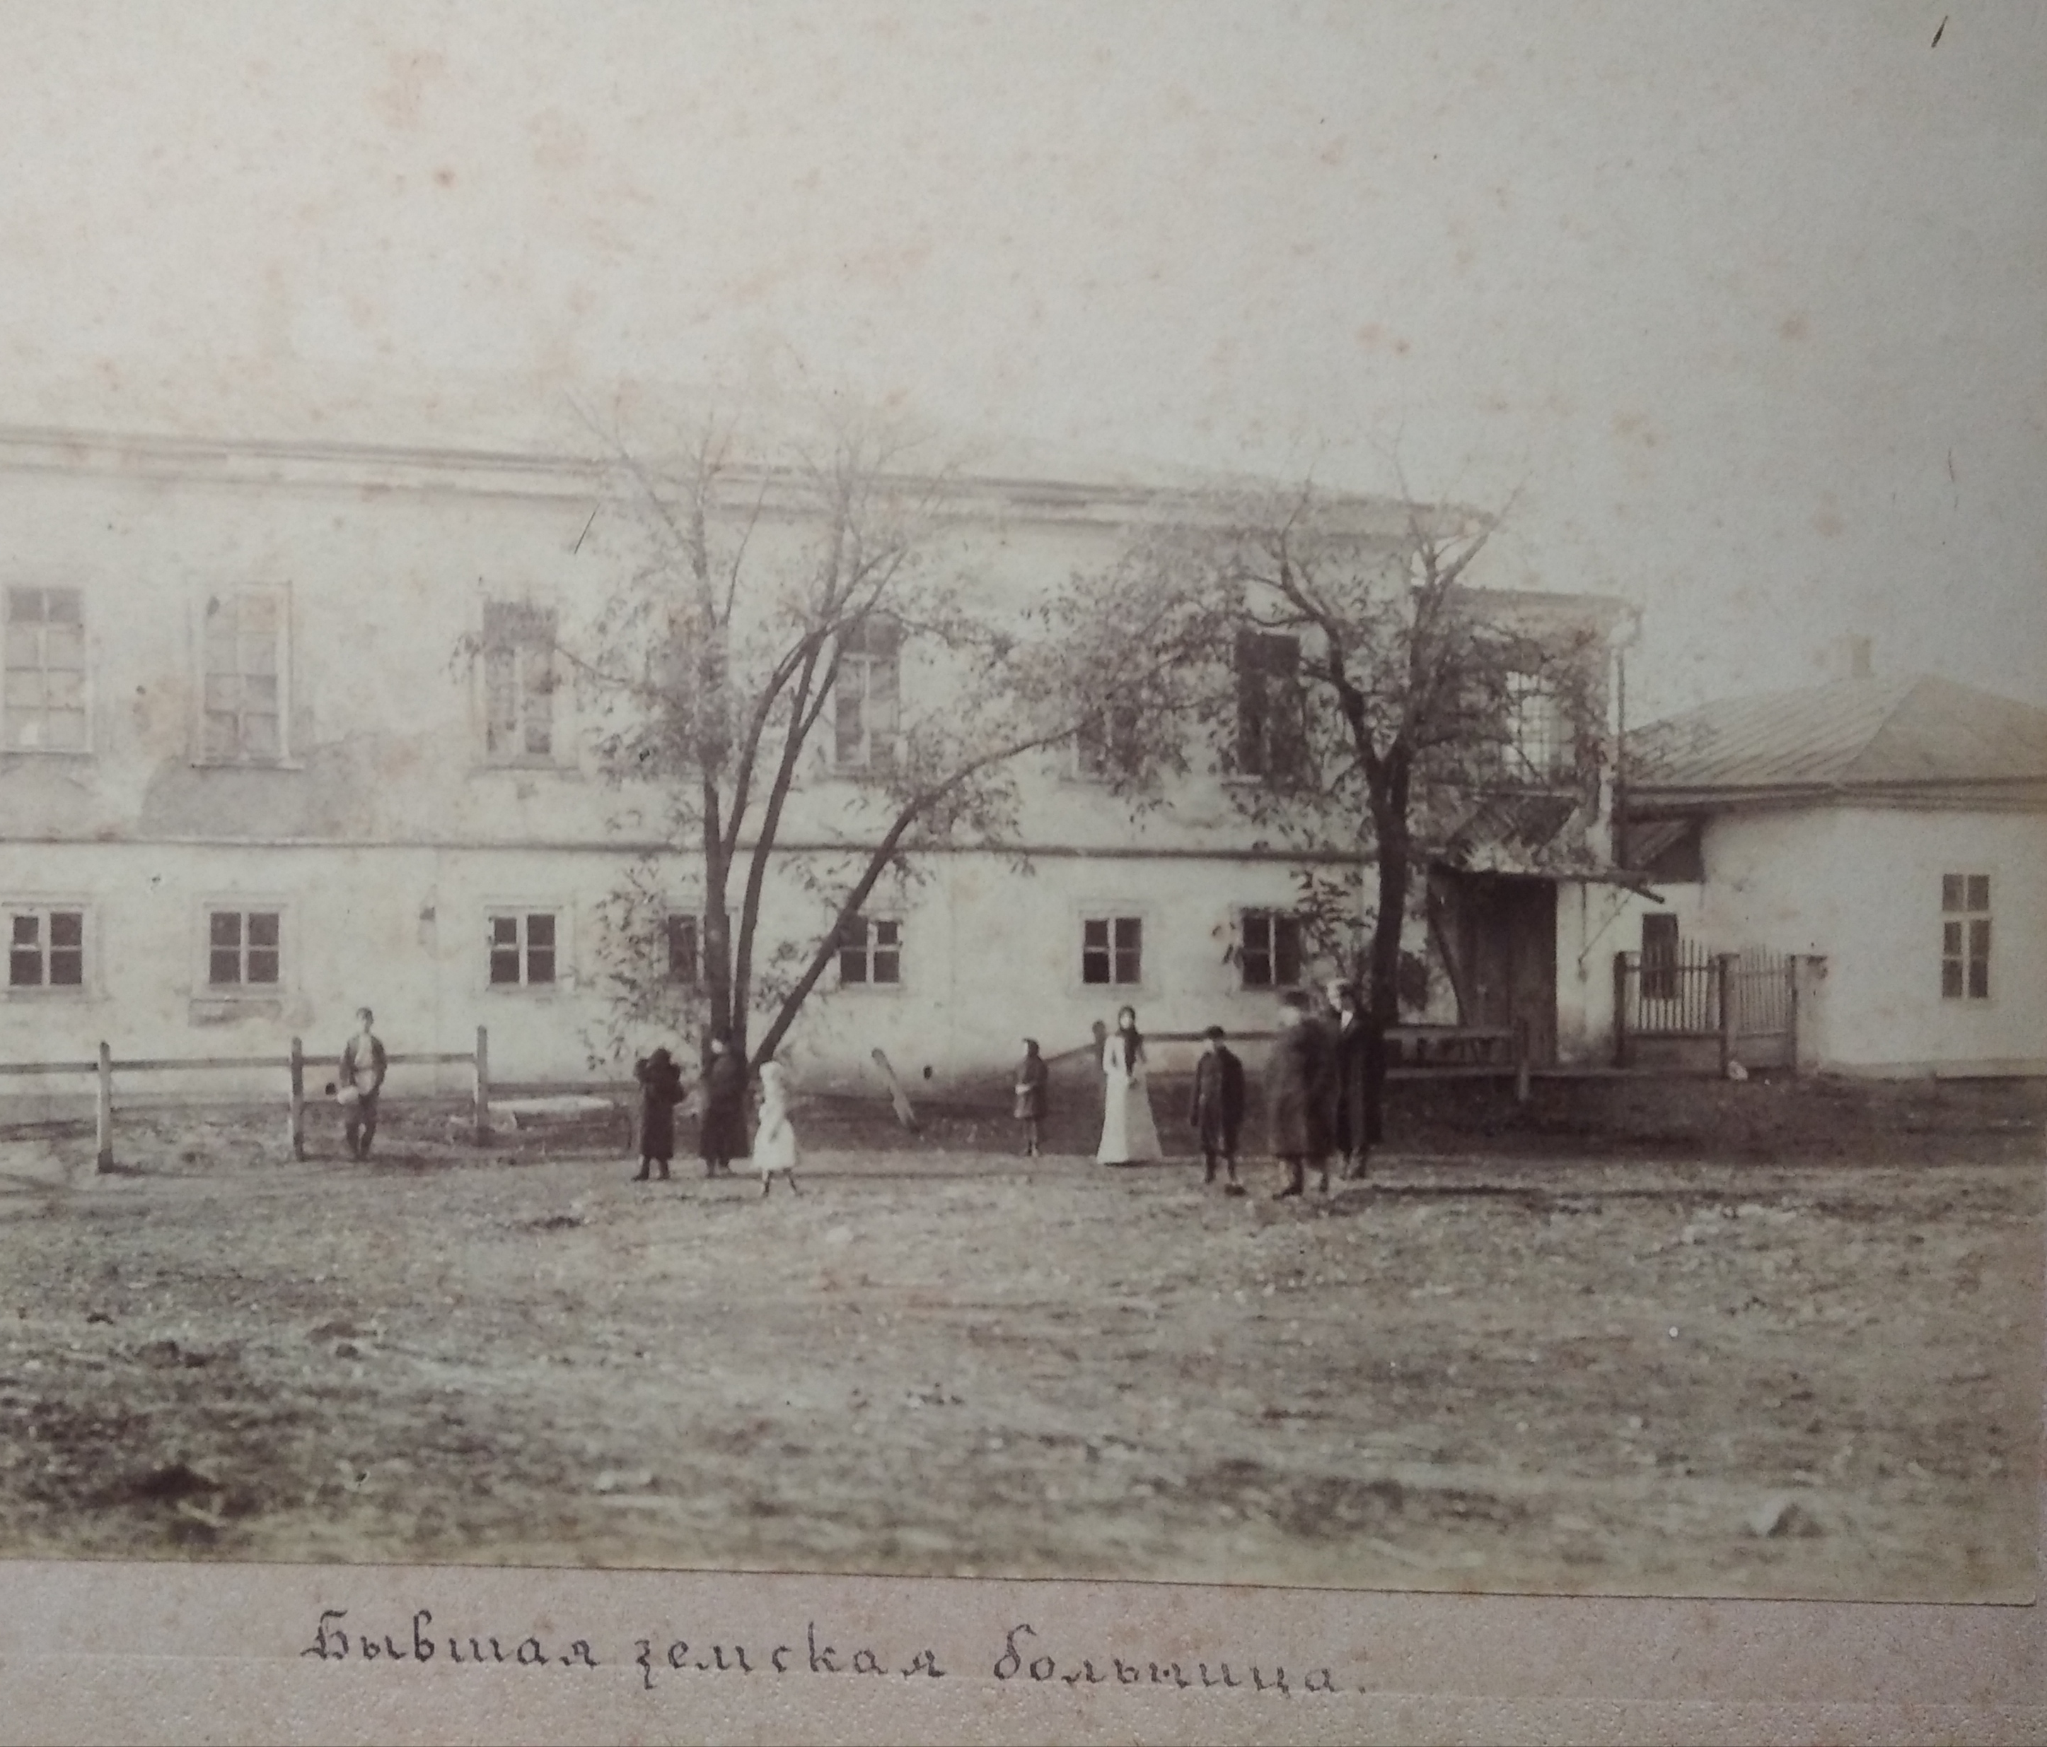
Земські лікарні та аптеки м. Олександрії (фото з албому Сокальського)

Slide 6
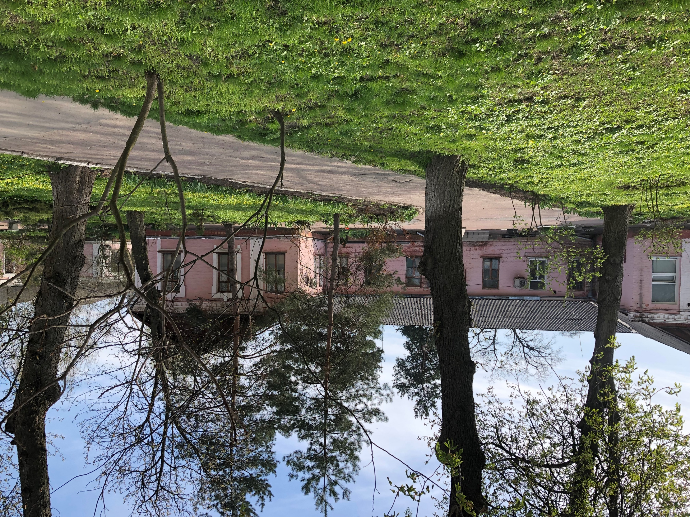
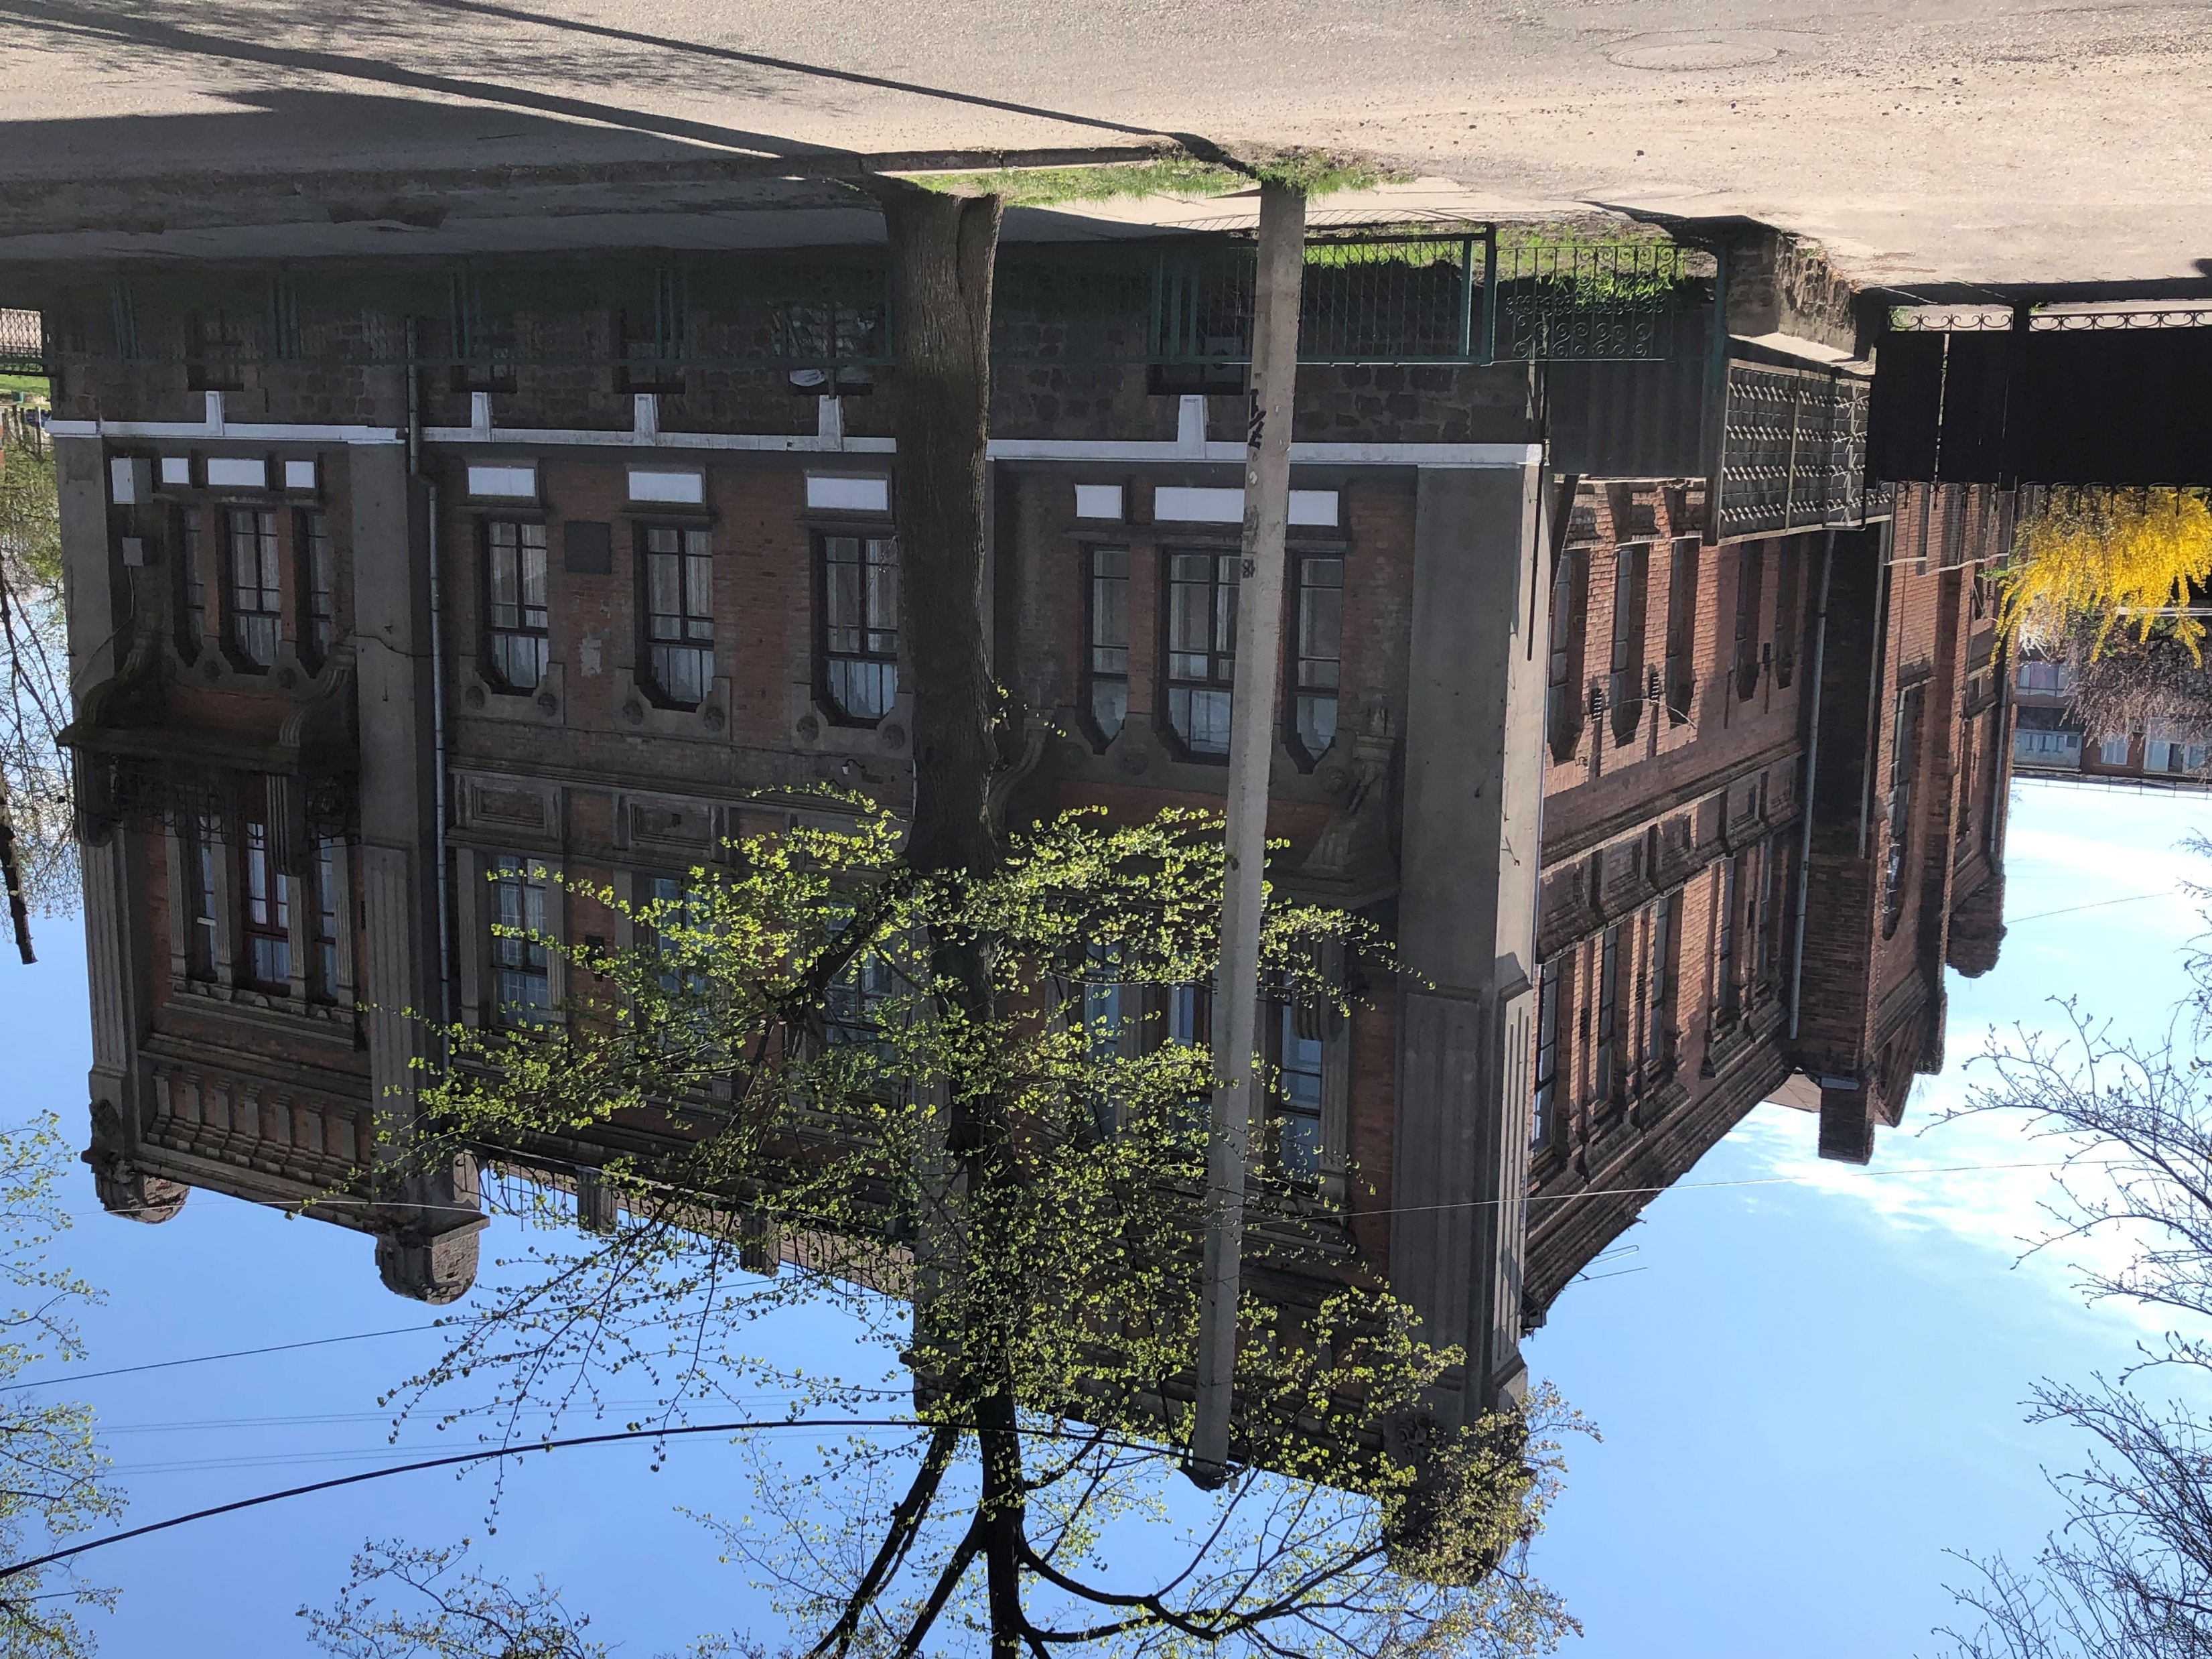
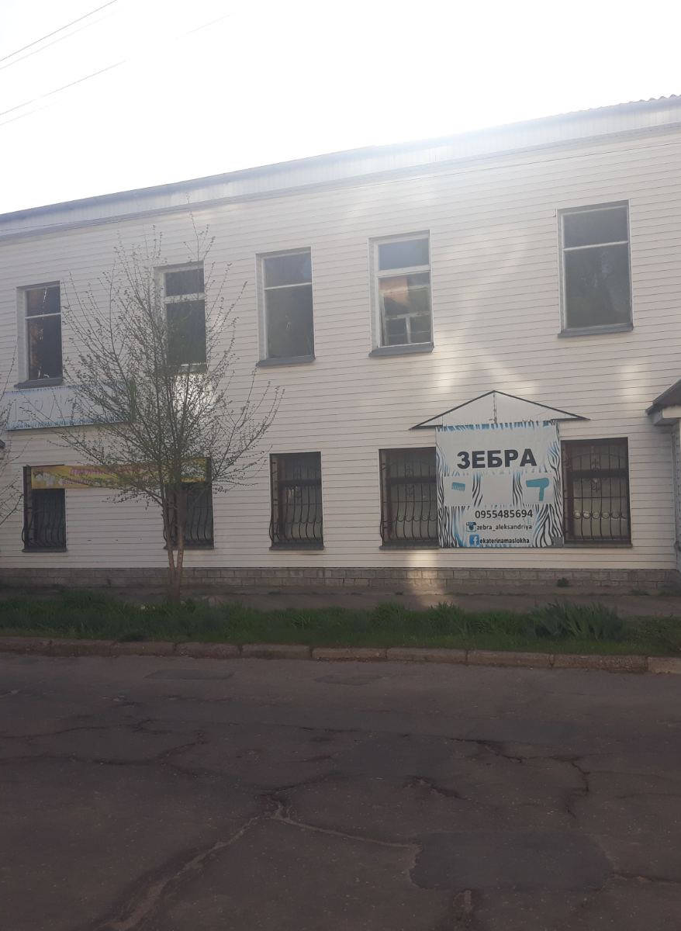
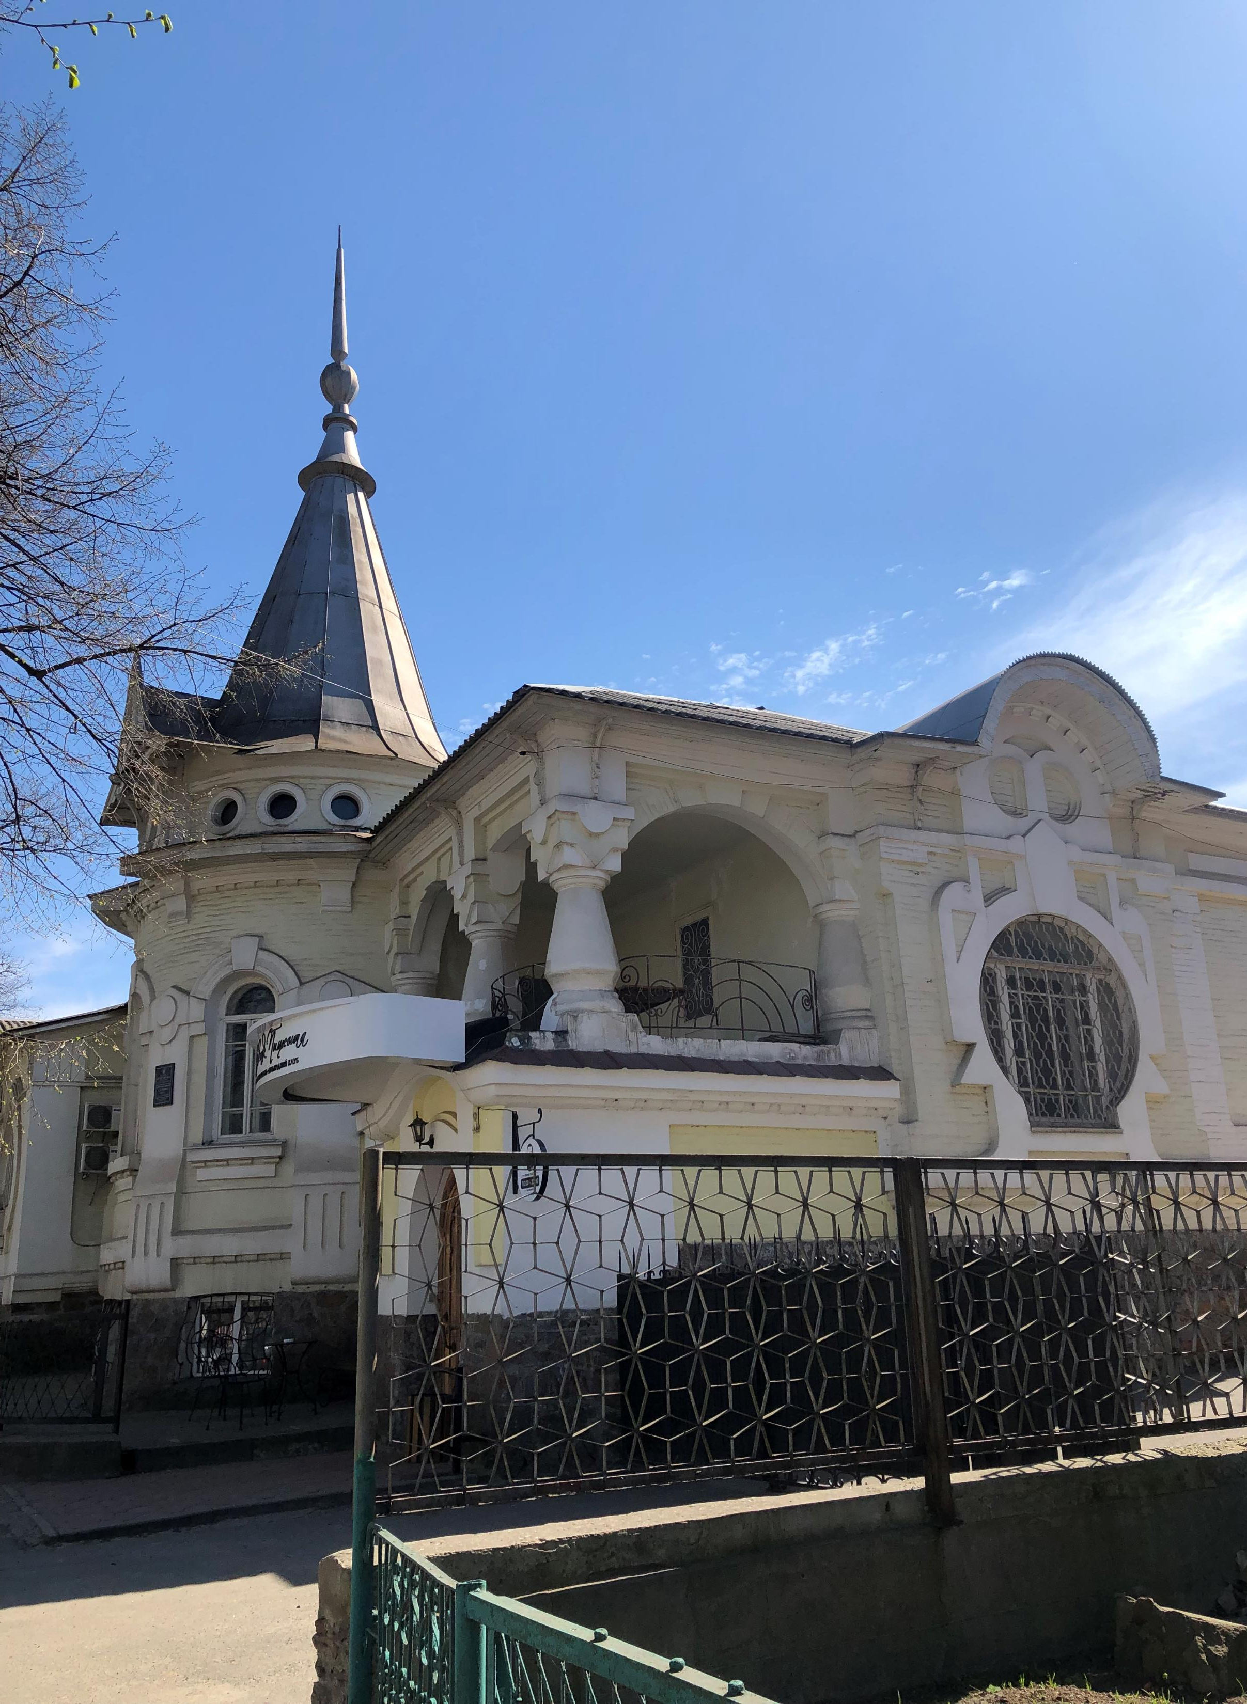
Збережені пам’ятки

Slide 7
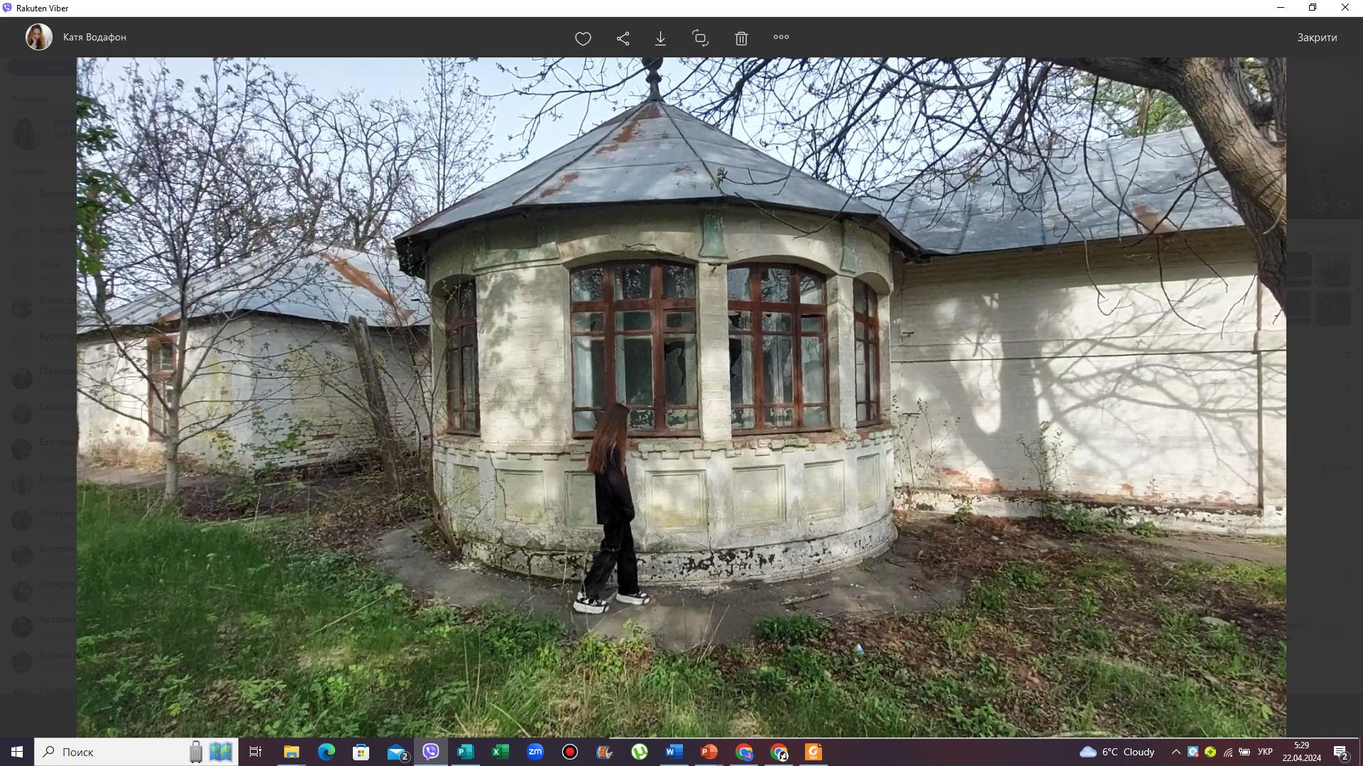
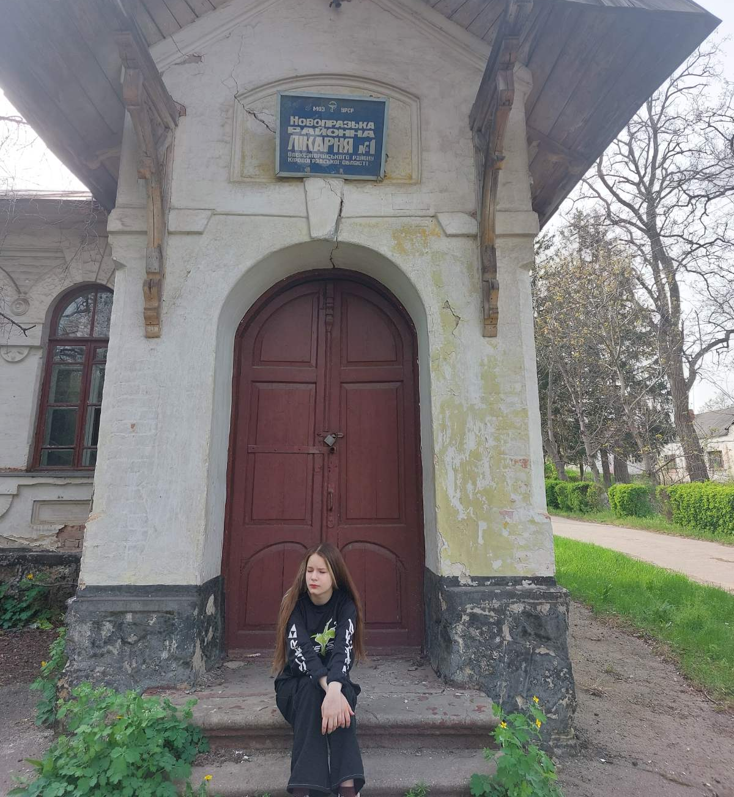
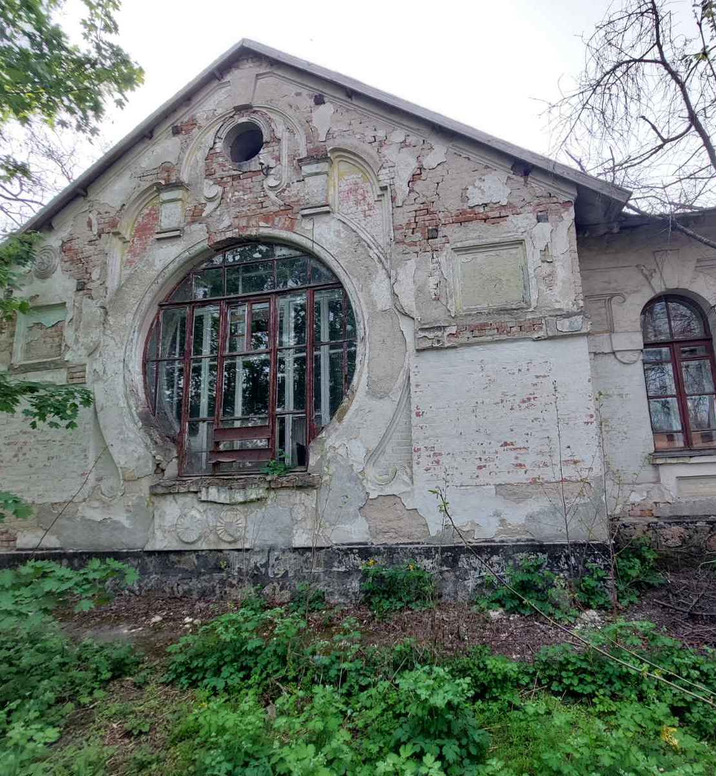
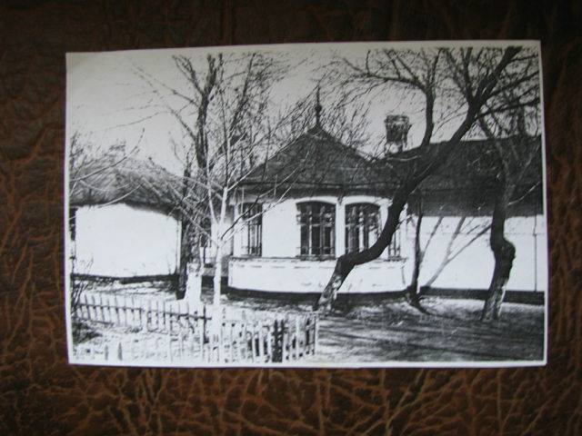
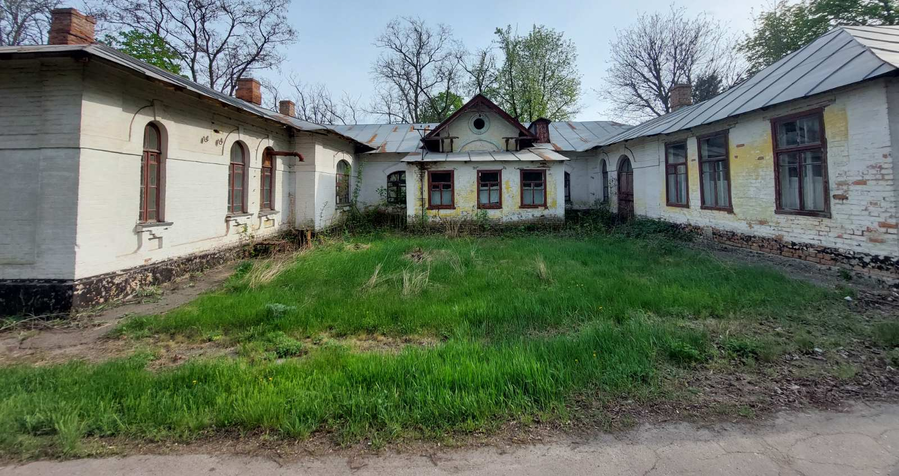
Земська лікарня в смт Нова Прага

Slide 8
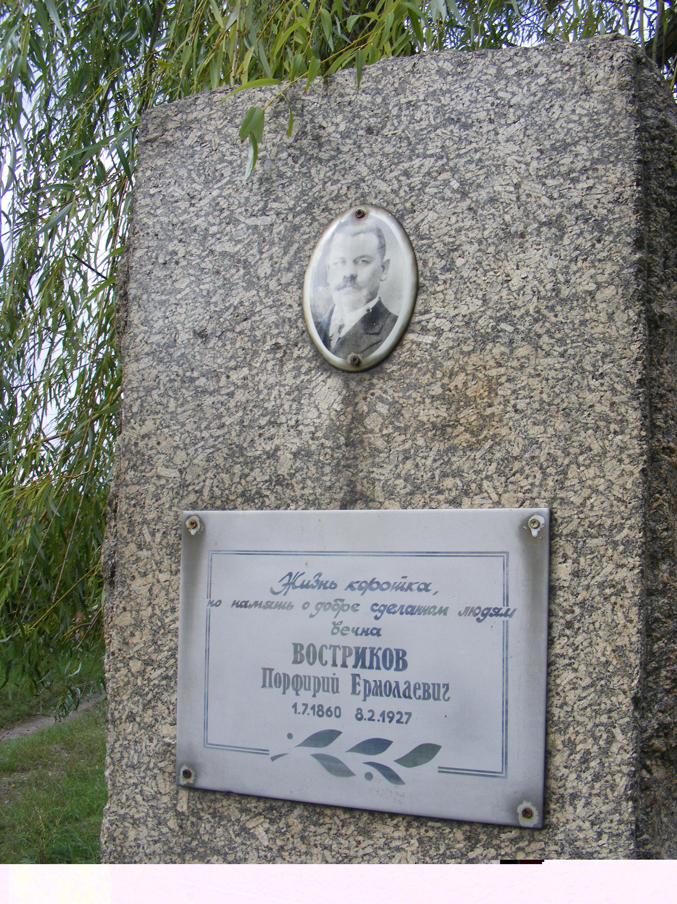
Войстриков Порфирій Єрмолайович – земський лікар посаду Нова Прага (01.07.1860 - 08.02.1927)

Slide 9
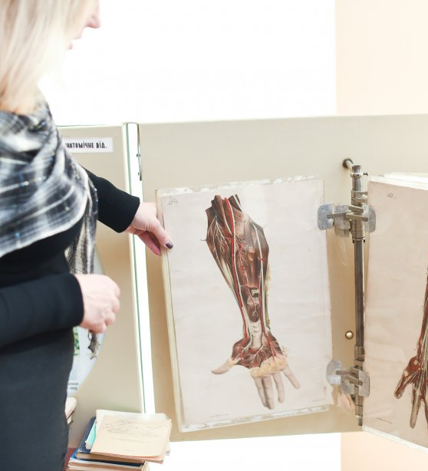
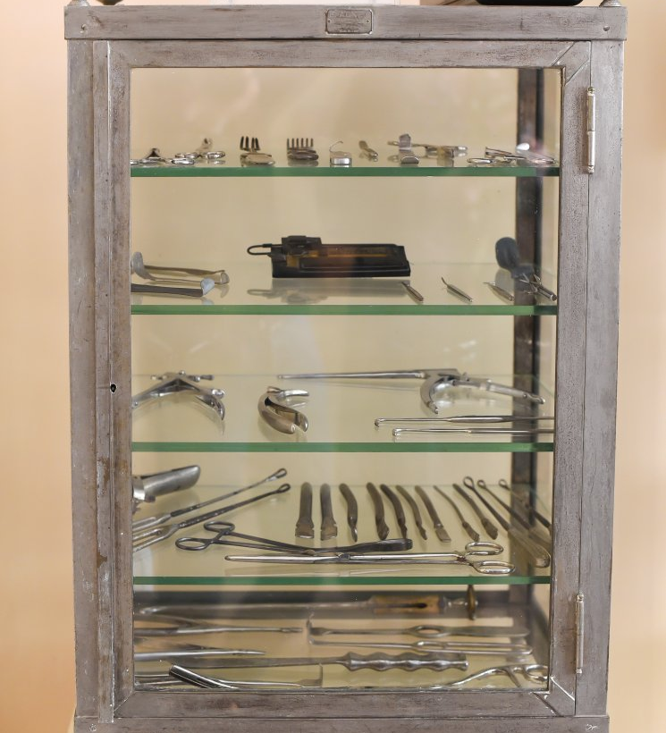
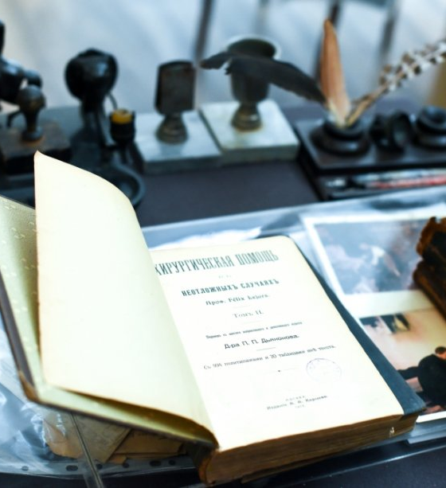
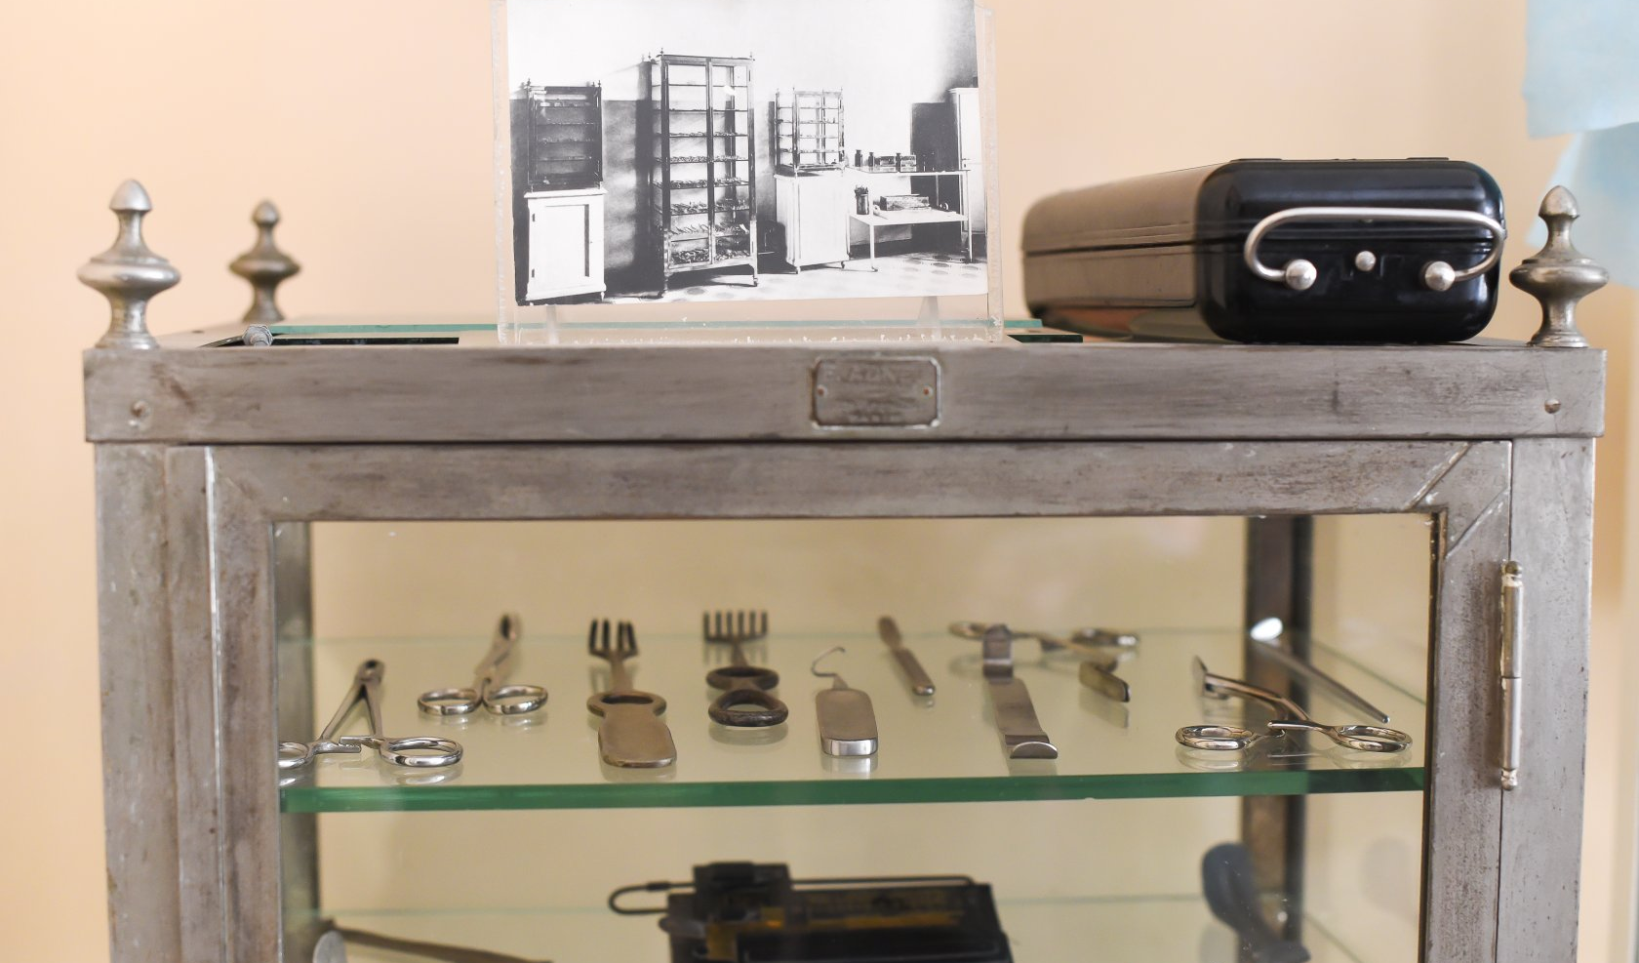
Музей історії медицини м. Кропивницький

Slide 10
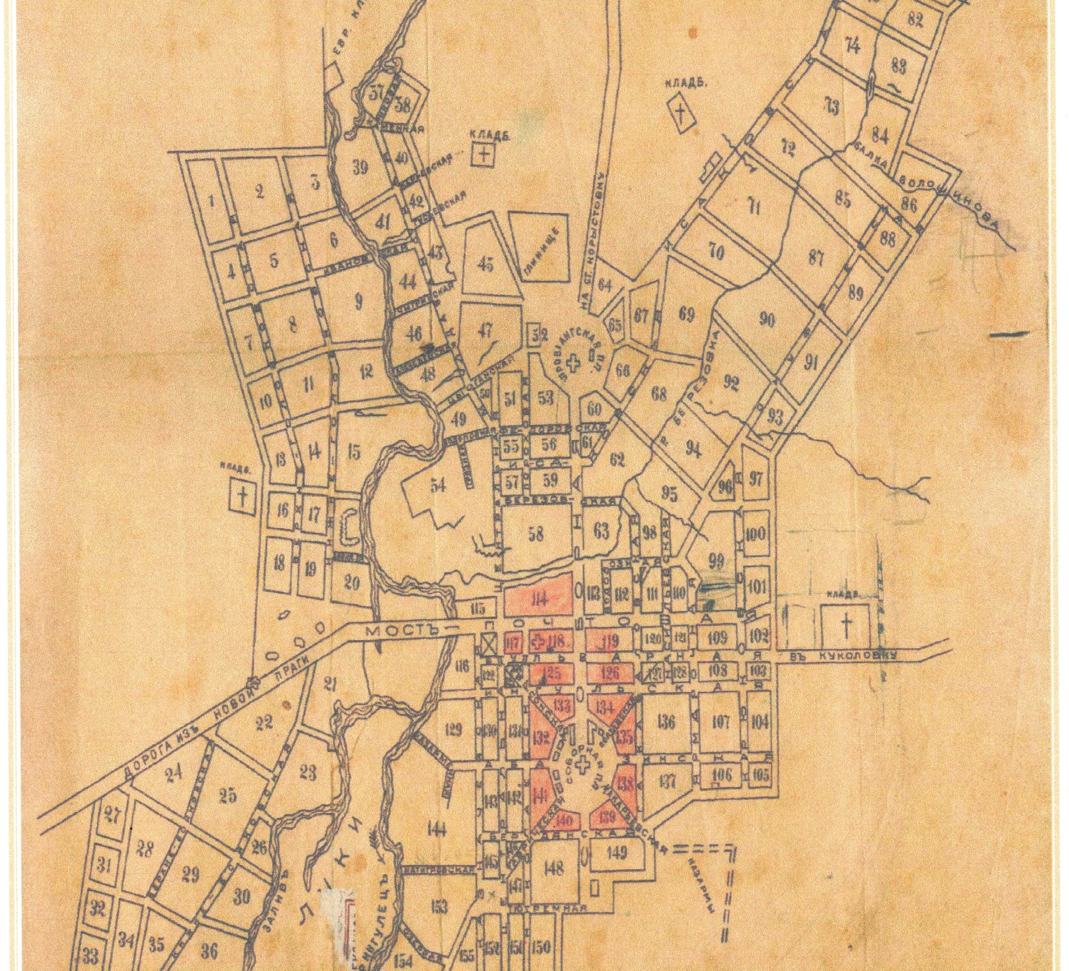
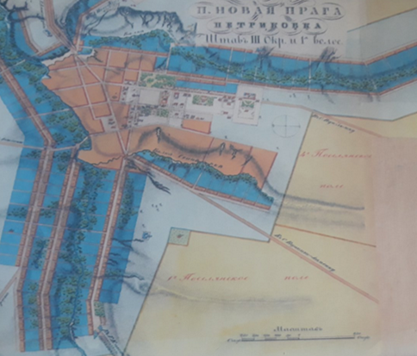
Картографічні джерела

Slide 11
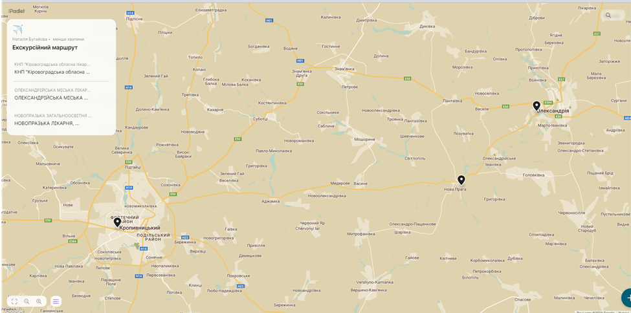
Екскурсійний маршрут
Міжміський автобусний маршрут

Slide 12
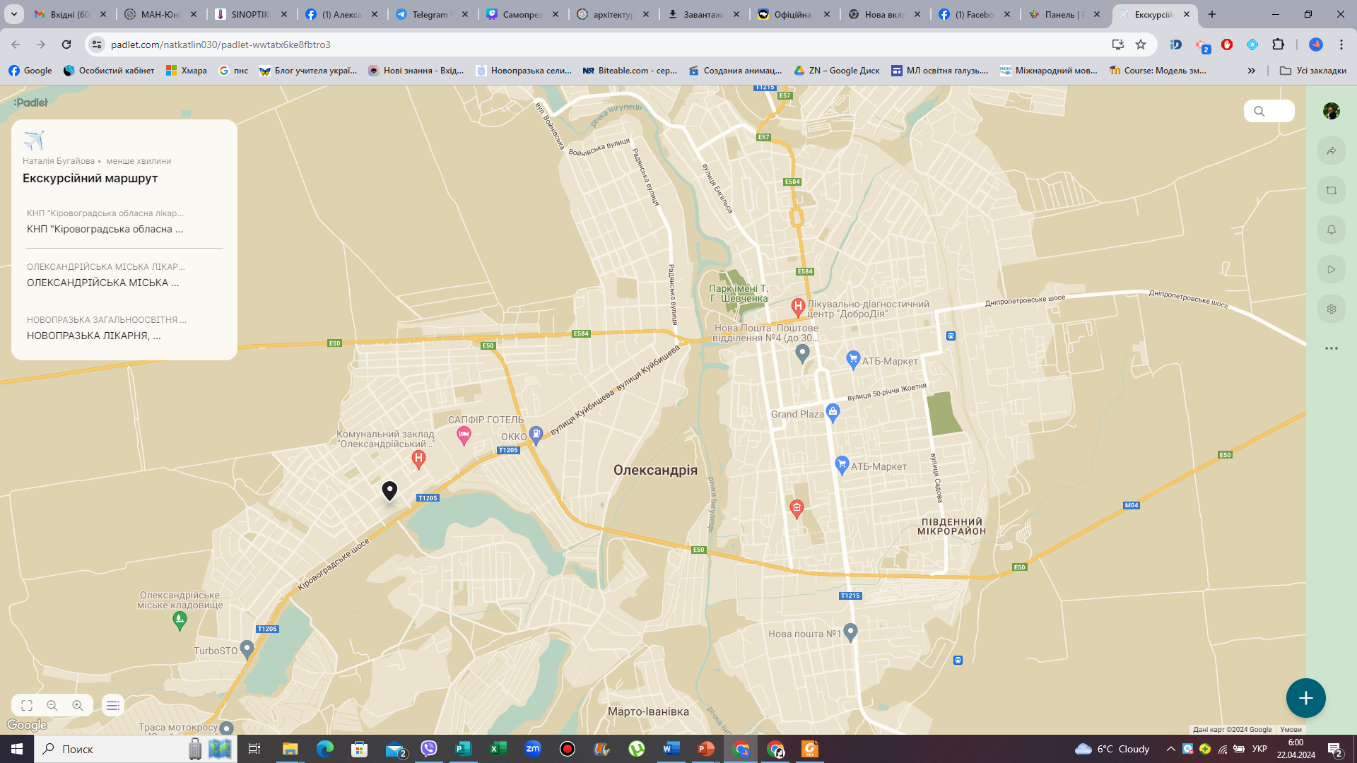
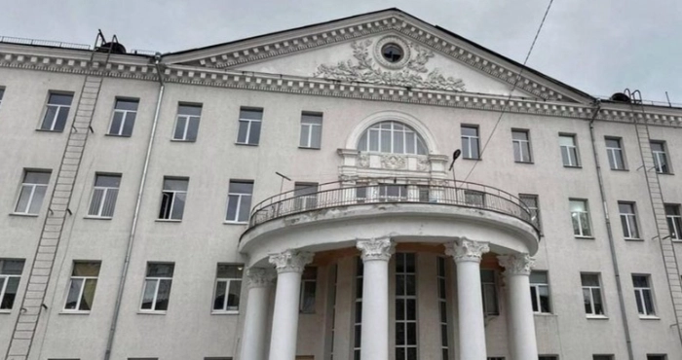
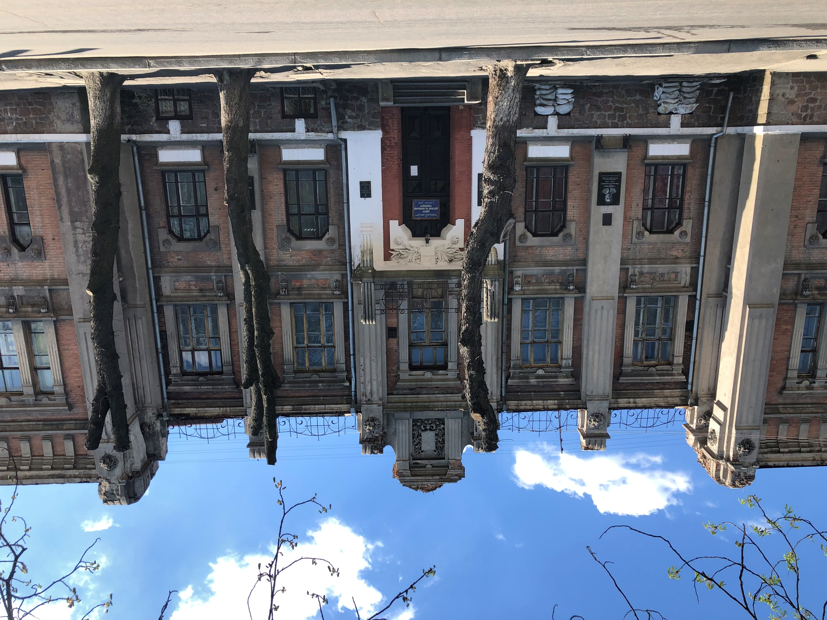
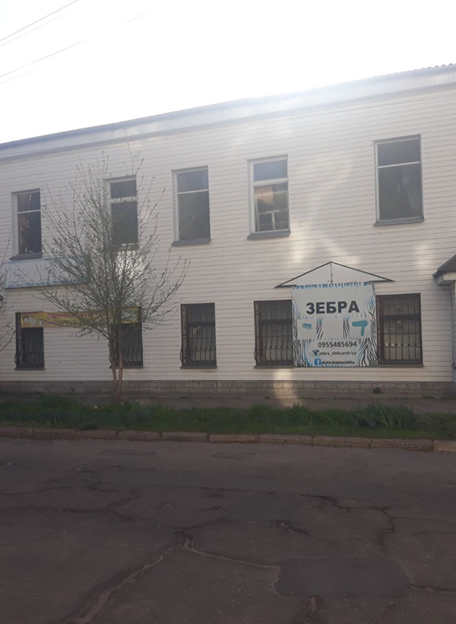
1
М. Олександрія. Пішохідна екскурсія
3
4
2

Slide 13
Висновки
1. До появи земств (1865) лікарняного обслуговування населення не було.
Лікарня в Олександрії існувала з 1857 року.
У 1866 році лікарню передали земству.
У 1888 році земський лікар Войстриков П.Є відкриває повноцінне пологове відділення.
У м. Кропивницькому в музеї історії медицини зберігаються особисті речі Войстрикова П.Є.

Slide 14
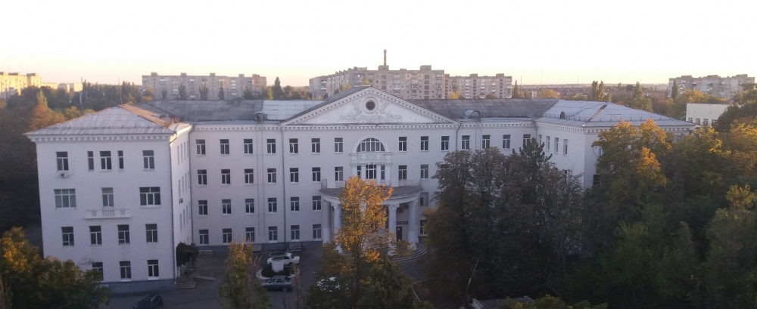
Висновки
земська медицина – це довгий шлях від забобонів до науки. Збережено ряд архітектурних пам'яток, що належали лікувальним закладам, тож екскурсійний маршрут буде цікавим та пізнавальним.

Slide 15
Список використаних джерел
Божко О.М. інтерв’ю.
Ніточко І.І. та ін. Історія розвитку медицини на Одещині (праці державного архіву Одеської області). Одеса. Прес-кур’єр, 2011.
Плотнір Ф. «Новопразький літопис». Кіровоград, 2002р.
Плотнір Ф. «Петриківські бувальщини». Кіровоград, 2000р.
Сокалький П.П. Фотоальбом. 1903р.
Терещенко В. інтерв’ю.
Матеріали Олександрійського краєзнавчого музею імені Худякової

